Slide 1
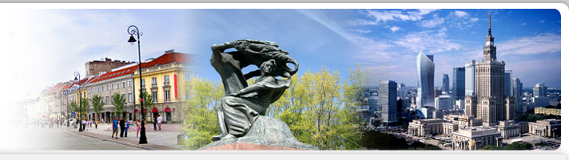
Okręgowa Komisja Egzaminacyjna w Warszawie
Szkolenie przewodniczących zespołów egzaminacyjnych ze szkół ponadgimnazjalnych
25-29 marca 2019
Ragna Ślęzakowskal
22 457 03 37
ragna.slezakowska@oke.waw.pl

Slide 2
Tematyka szkolenia
Podstawy prawne, procedury, komunikaty dotyczące organizacji egzaminu maturalnego w 2019 roku.
Przygotowanie egzaminu maturalnego, harmonogram dyrektora, dokumentowanie działań.
Organizacja i dokumentowanie ustnej części egzaminu maturalnego z języka obcego nowożytnego i języka polskiego w starej i w nowej formule.
Organizacja i dokumentowanie pisemnej części egzaminu maturalnego w starej i w nowej formule.
Zasady unieważniania egzaminów.

Slide 3
Podstawy prawne, procedury, komunikaty dotyczące organizacji egzaminu maturalnego w 2019 roku
www.cke.gov.pl zakładka: „egzamin maturalny”
www.oke.waw.pl zakładka: „procedury egzaminów / egzamin maturalny”

Slide 4
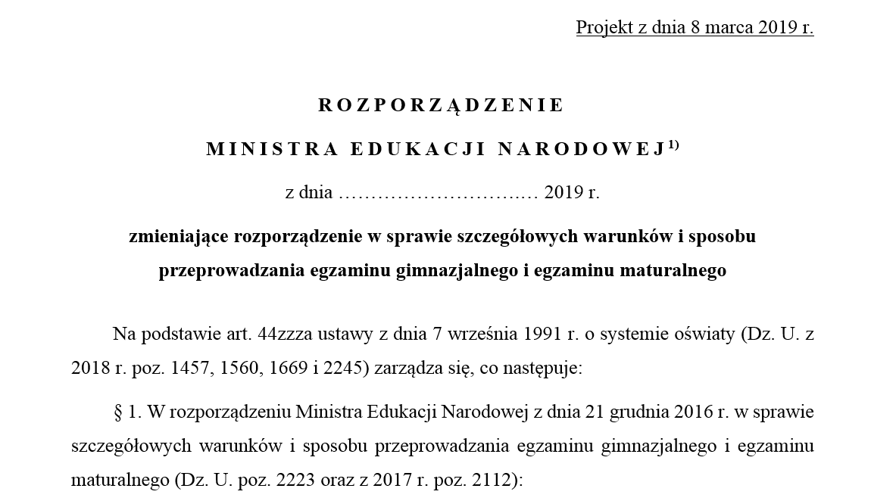
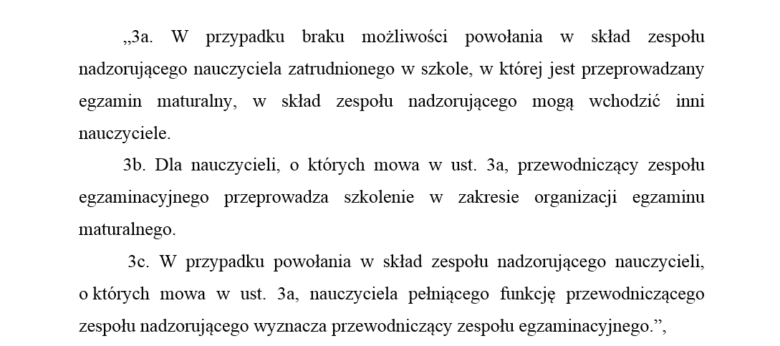
Podstawy prawne
Ustawa z dnia 7 września 1991 r. o systemie oświaty (tekst jedn. Dz.U. z 2018 r. poz. 1457)
Rozporządzenie Ministra Edukacji Narodowej z dnia 21 grudnia 2016 r. w sprawie szczegółowych warunków i sposobu przeprowadzania egzaminu gimnazjalnego i egzaminu maturalnego (Dz.U. z 2016 r. poz. 2223, ze zm.)
Notes:
Dz.U. 2017 poz. 60 USTAWA z dnia 14 grudnia 2016 r. Przepisy wprowadzające ustawę – Prawo
oświatowe

Slide 5
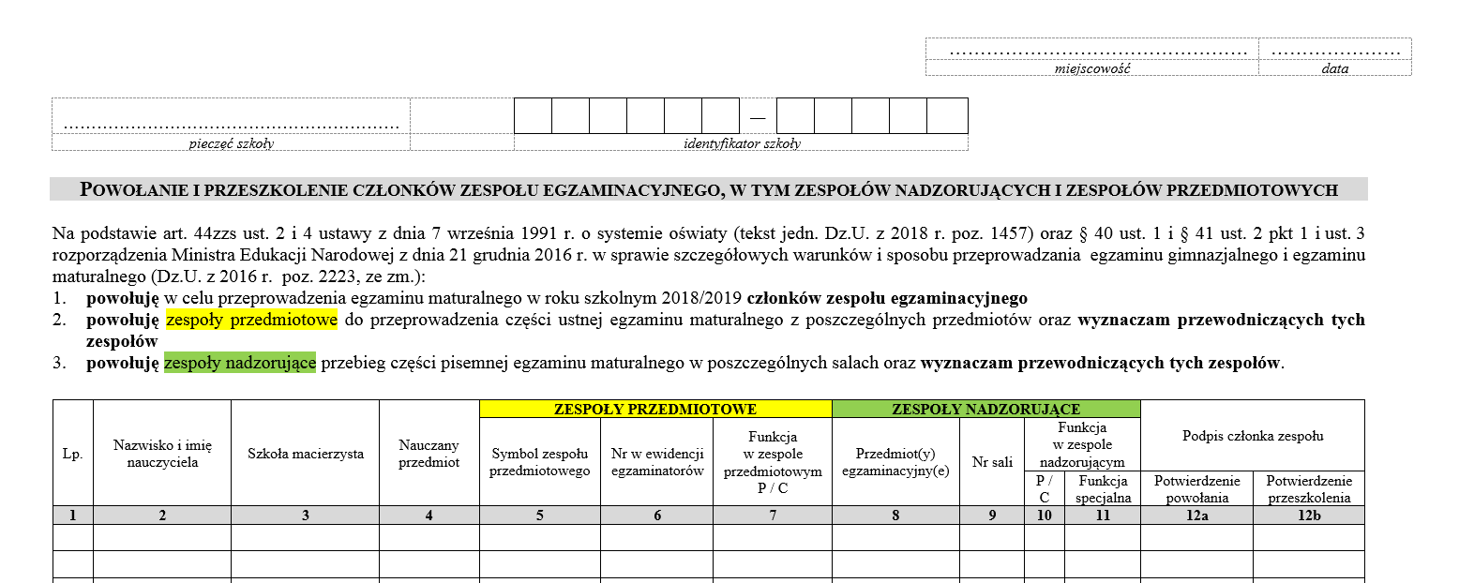
Podstawy prawne
Zespoły przedmiotowe: nauczyciel przedmiotu-egzaminator (PZP) + nauczyciel przedmiotu (CZP) (nieuczący w ostatnim roku; co najmniej jeden z innej placówki)
Zespoły nadzorujące: nauczyciel ze szkoły macierzystej (PZN) + co najmniej jeden nauczyciel z innej placówki (CZP)
Od 1 do 5 zdających – co najmniej 2 nauczycieli w zespole;
Od 6 do 30 zdających – co najmniej 3 nauczycieli w zespole;
Od 31 do 50 zdających – co najmniej 4 nauczycieli w zespole…

Slide 6
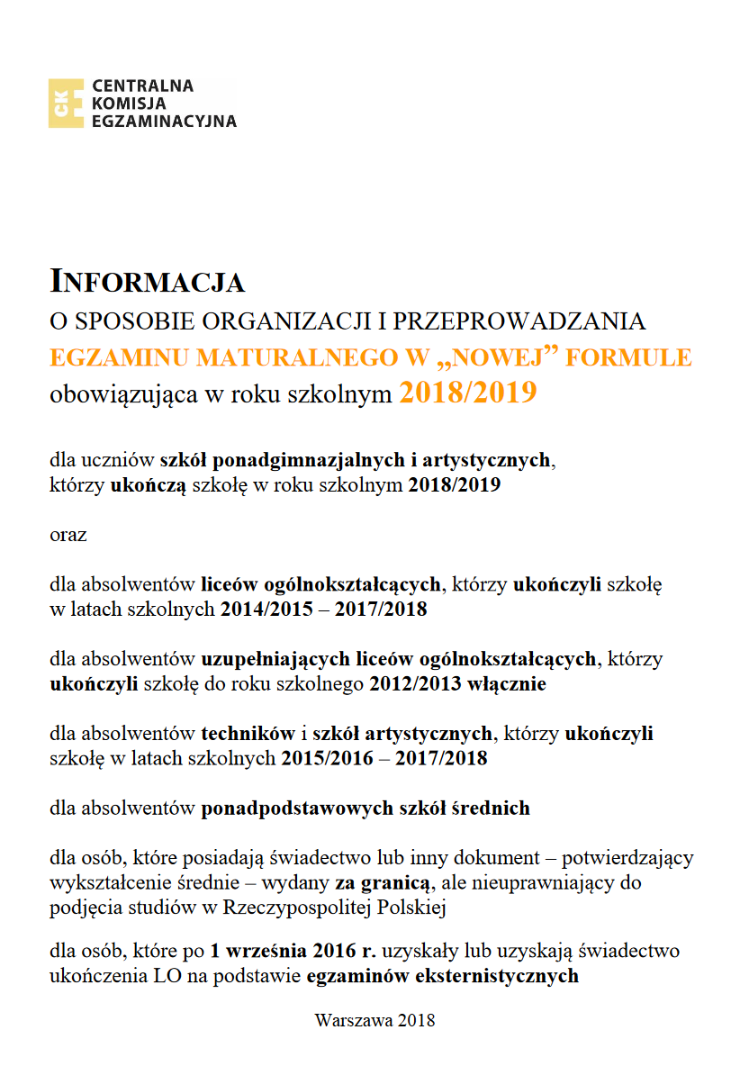
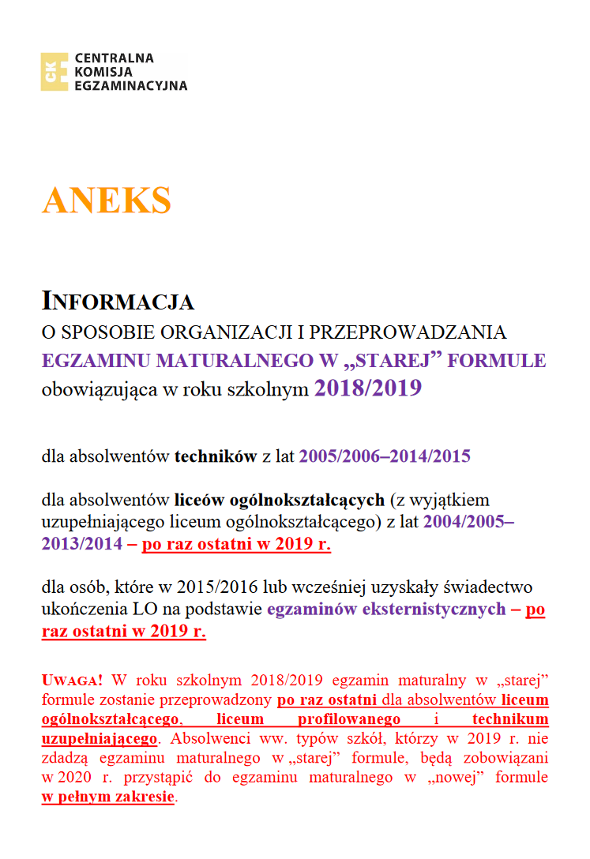
Notes:
Wygaszenie „starej matury” dokonuje się na podstawie zmiany w ustawie o systemie oświaty z 19 marca 2009 roku – ostatni rok starej matury dla różnych typów szkół + 5 lat

Slide 7
Komunikaty
Komunikaty dyrektora CKE z 20 sierpnia 2018 r.
Komunikat w sprawie szczegółowych sposobów dostosowania warunków i form przeprowadzania egzaminu maturalnego
Komunikat w sprawie harmonogramu przeprowadzania egzaminu ósmoklasisty, egzaminu gimnazjalnego oraz egzaminu maturalnego w roku szkolnym 2019
Komunikat w sprawie materiałów i przyborów pomocniczych, z których mogą korzystać zdający
Komunikat w sprawie listy systemów operacyjnych, programów użytkowych oraz języków programowania w przypadku egzaminu maturalnego z informatyki w 2019 r.
Komunikat Ministra Edukacji Narodowej z 6 kwietnia 2017 r.
Komunikat w sprawie wykazu olimpiad przedmiotowych przeprowadzanych z przedmiotów objętych egzaminem gimnazjalnym lub egzaminem maturalnym w roku szkolnym 2018/2019 (aktualizacja z 11 maja 2018 r.)

Slide 8
Harmonogram egzaminu maturalnego
Termin główny
Część ustna | Język polski od 9 do 22 maja (z wyjątkiem niedziel) Języki obce nowożytne od 6 do 25 maja
Część pisemna | od 6 (poniedziałek) do 23 maja (czwartek)
Termin dodatkowy
Część ustna | od 3 do 8 czerwca
Część pisemna | od 3 do 19 czerwca
Ogłoszenie wyników (termin główny i dodatkowy) - 4 lipca 2019 r.
Termin poprawkowy
Część ustna | 20-21 sierpnia
Część pisemna | 20 sierpnia
Ogłoszenie wyników - 11 września 2019 r.
Notes:
Oprócz niedziel

Slide 9
Komunikat o materiałach i przyborach pomocniczych
wydzielono pomoce i materiały dla starej i nowej formuły egzaminu maturalnego
zaznaczono, które pomoce i materiały są obowiązkowe, a które fakultatywne
określono, które pomoce i materiały zabezpiecza uczeń, a które obowiązkowo szkoła
NOWA FORMUŁA | STARA FORMUŁA
Wybrane wzory matematyczne | Wybrane wzory matematyczne
Wybrane wzory i stałe fizykochemiczne (biologia, chemia fizyka) – żółta książeczka | Karta wybranych tablic chemicznych Karta wybranych wzorów i stałych fizycznych (fizyka i astronomia)
słownik ortograficzny, słownik poprawnej polszczyzny (język polski)
słownik łacińsko-polski i atlas historyczny (język łacińskiego i kultury antyczna)
słownik dwujęzyczny dla cudzoziemców (wszystkie egzaminy oprócz języka obcego nowożytnego)

Slide 10
Przygotowanie egzaminu maturalnego
Harmonogram dyrektora szkoły
i dokumentowanie działań

Slide 11
Przygotowanie egzaminu – harmonogram działań
Termin | Zadanie/Działanie | Załączniki
marzec/ kwiecień | Odbycie przez PZE lub zastępcę PZE szkolenia w zakresie organizacji egzaminu maturalnego
do 6 marca | Powołanie zastępcy przewodniczącego zespołu egzaminacyjnego; Powołanie członków szkolnego zespołu egzaminacyjnego Zawarcie porozumień z dyrektorami innych szkół w sprawie wymiany nauczycieli Powołanie zespołów przedmiotowych do przeprowadzenia części ustnej egzaminu maturalnego oraz wyznaczenie przewodniczących Opracowanie i ogłoszenie harmonogramu egzaminów ustnych i przekazanie skróconej wersji do OKE | Załącznik 8b Załącznik 8a
do 6 kwietnia | Powołanie zespołów nadzorujących oraz wyznaczenie ich przewodniczących | Załącznik 8a

Slide 12
Przygotowanie egzaminu – harmonogram działań
Termin | Zadanie/Działanie | Załączniki
do końca marca | Poinformowanie zdających, w sprawie których dyrektor wystąpił z wnioskiem o skierowanie do innej szkoły na egzamin ustny z języka obcego, o miejscu przystąpienia do egzaminu
do 23 kwietnia | Przyjęcie od uczniów, którzy uzyskali tytuł laureata lub finalisty olimpiady przedmiotowej, wniosku o wprowadzenie zmian w deklaracji i niezwłoczne przekazanie tej informacji do OKE | Załącznik 5
do 30 kwietnia | Przyjęcie przekazanych przez OKE zestawów egzaminacyjnych do części ustnej egzaminu z języków obcych nowożytnych oraz pudełek i naklejek do pakowania materiałów po egzaminie
do 30 kwietnia | Przeszkolenie członków zespołu egzaminacyjnego w zakresie organizacji egzaminu maturalnego i zebranie ich podpisów | Załącznik 8a

Slide 13
Przygotowanie egzaminu – harmonogram działań
Termin | Zadanie/Działanie | Załączniki
do 30 kwietnia | Przygotowanie dokumentacji do egzaminów pisemnych w dniach 6, 7, 8 maja | Załączniki: 15, 16, 17, 18
do 30 kwietnia | Sprawdzenie przygotowania sal i stanu technicznego urządzeń do przeprowadzania egzaminów z języków obcych nowożytnych
w dniu egzaminu | Odebranie przesyłki z materiałami egzaminacyjnymi; sprawdzenie kompletności zespołów nadzorujących; przypomnienie zespołom nadzorującym o procedurach przebiegu części pisemnej egzaminu; wyznaczenie sektorów do nadzorowania

Slide 14
Przygotowanie egzaminu ustnego
Termin | Zadanie/Działanie | Załączniki
do 6 marca | Przygotowanie i ogłoszenie w szkole szczegółowego harmonogramu egzaminów ustnych i przesłanie skróconej wersji do OKE (język polski – nie więcej niż 20 osób; godziny 9.00 – 18.00)
do 19 kwietnia | Odebranie z SWP dostosowanych kryteriów do egzaminu ustnego i wydrukowanie ich zgodnie z potrzebami
przed egzaminem | Wyznaczony nauczyciel-egzaminator szkoli pozostałych nauczycieli uczestniczących w egzaminie ustnym z zakresu organizacji i zasad oceniania egzaminu; Przygotowanie dokumentacji | Protokoły: 9a, 9b 10a, 10b 11a, 11b; Zasady oceniania z Informatora
dzień przed egzaminem | PZE umożliwia członkom zespołów przedmiotowych: zapoznanie się z zadaniami egzaminacyjnymi z języka polskiego; przeanalizowanie zestawów do części ustnej z języka obcego

Slide 15
Przygotowanie egzaminu ustnego (język polski)
Termin | Zadanie/Działanie | Materiały
6 maja 7 maja | Odebranie płyty CD (2 egzemplarze) z zadaniami do części ustnej dostarczonej wraz z przesyłką zawierającą materiały egzaminacyjne do części pisemnej z języka polskiego. Możliwość pobrania wszystkich materiałów do egzaminu ustnego z SWP | 210 zadań standardowych 30 zadań dla niesłyszacych i dla osób z autyzmem w tym zesp. A.; 30 zadań dla osób słabowidzacych Plik z biletami z numerami zadań
do 8 maja | Wydrukowanie pliku z biletami i pocięcie na pojedyncze bilety Wydrukowanie po dwa komplety zadań dla każdego zespołu przedmiotowego (na egzamin bez użycia komputera)
Numeracja zadań z języka polskiego: od 1001 do 1210 wersja standardowa (1) od 2701 do 2730 osoby z autyzmem w tym z zespołem Aspergera (2) i osoby niesłyszące (7) Od 4001 do 4030 Osoby słabowidzące (4)
Notes:
W Procedurach jest zalecenie dokonania odsłuchu testowego z udziałem zdających, np. w dniu poprzedzającym egzamin, z zastosowaniem płyt CD z ubiegłych lat
W ankietach, które wypełniali uczniowie klas I szkół ponadgimnazjalnych wielu uczniów zwracało uwagę na złą jakość dźwięku odtworzonego z płyty CD

Slide 16
Organizacja i przeprowadzenie egzaminu maturalnego
w części ustnej

Slide 17
Języki obce nowożytne (6-25 maja)
W dniu egzaminu (ok. godzinę wcześniej) przewodniczący zespołu przedmiotowego pobiera od dyrektora szkoły:
dwa komplety wydrukowanych zestawów egzaminacyjnych – 5 zestawów więcej niż wynosi liczba zdających (liczba zestawów przekazanych do szkół to maksymalnie 50)
kryteria oceniania zadań wraz z punktacją
listę zdających, dla których dany zespół przedmiotowy przeprowadza egzamin
druki protokołów indywidualnych i kart indywidualnej oceny
Ustalając szczegółowy harmonogram egzaminów ustnych z języków obcych, należy uwzględnić:
czas przeprowadzania egzaminu dla jednego zdającego – 15 minut
czas ustalenia liczby punktów przyznanych zdającym po przeegzaminowaniu 5 osób i ogłoszenia liczby punktów – publicznie lub indywidualnie

Slide 18
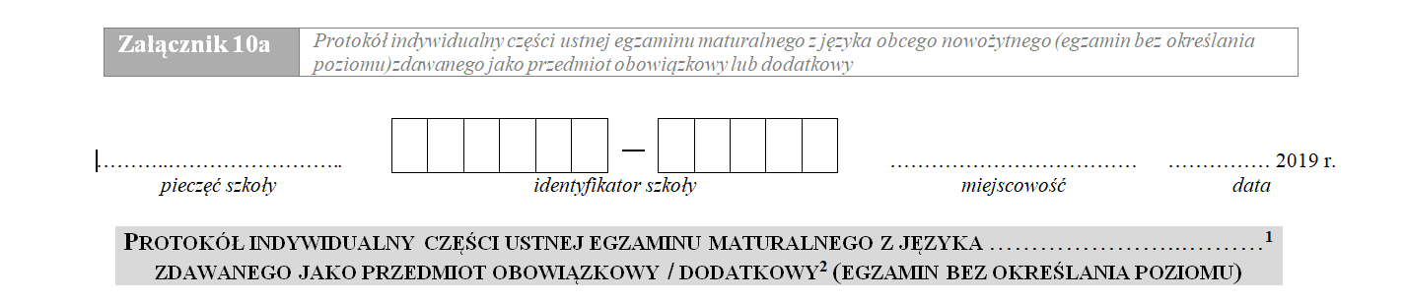
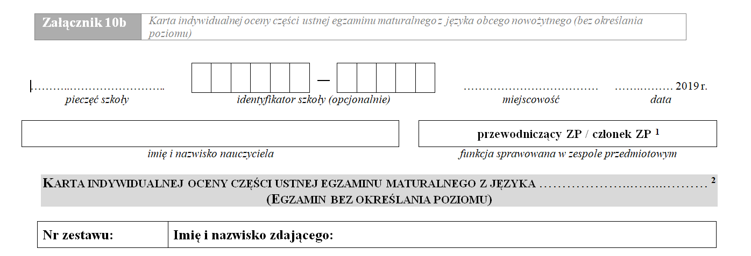
Języki obce nowożytne (6-25 maja)
Egzamin ustny z języka obcego nowożytnego zdawany obowiązkowo i/lub dodatkowo jest taki sam dla zdających wg starej i wg nowej formuły (bez określenia poziomu)
Zespół przedmiotowy stosuje dla wszystkich zdających:

Slide 19
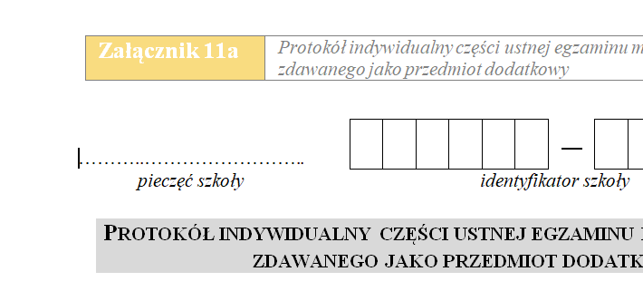
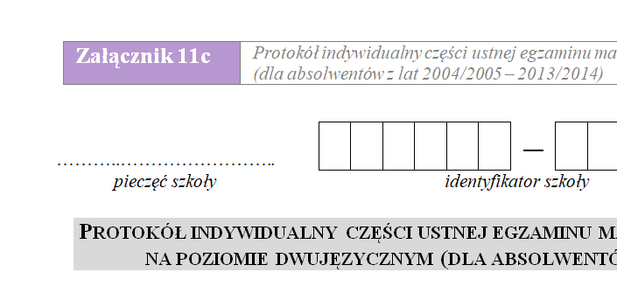
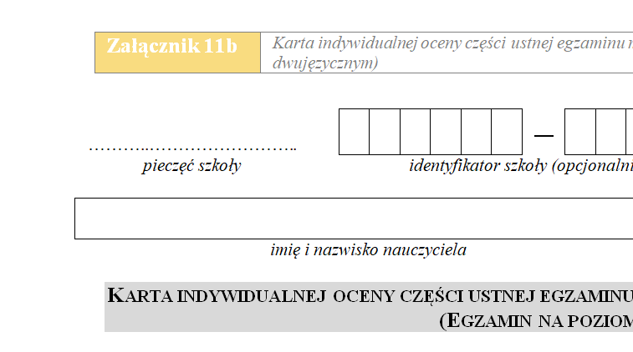
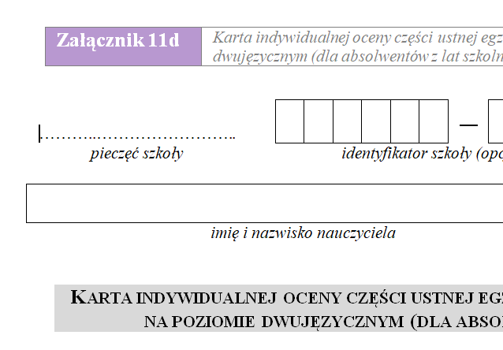
Języki obce nowożytne (6-25 maja)
Egzamin ustny z języka obcego nowożytnego na poziomie dwujęzycznym zdawany dodatkowo jest różny dla zdających wg starej i wg nowej formuły;
Zespół przedmiotowy stosuje dla zdających:
nowa formuła stara formuła

Slide 20
Język polski w części ustnej (9-22 maja) organizacja egzaminu
Ustalając szczegółowy harmonogram należy uwzględnić:
Zdający | godzina wejścia | czas przygoto-wania | czas wypowiedzi | czas rozmowy | godzina wyjścia
Jan Wesoły | 9.00 | 15 min | 10 minut | 5 minut | 9.30
Ewa Mądra | 9.15 |  |  |  | 9.45
Zofia Pilna | 9.30 |  |  |  | 10.00
Jerzy Milczący | 9.45 |  |  |  | 10.15
Hanna Dokładna | 10.00 |  |  |  | 10.30
Ustalenie wyników i ogłoszenie (całej piątce lub indywidualnie) – 15 minut
Tadeusz Ciekawy | 10.45 | 15 min | 10 minut | 5 minut | 11.15

Slide 21
Język polski w części ustnej (9-22 maja) organizacja egzaminu
W dniu egzaminu (około godzinę wcześniej) przewodniczący zespołu przedmiotowego pobiera od dyrektora szkoły:
wydrukowane bilety z numerami zadań wraz z pojemnikiem do losowania
dwa komplety wydrukowanych zestawów egzaminacyjnych do sal bez wykorzystania komputera LUB folder z zestawami zadań na nośniku elektronicznym do zainstalowania na komputerach w sali
wykaz zdających w danym dniu
kryteria oceniania zadań wraz z punktacją
czyste kartki opieczętowane pieczęcią szkoły do sporządzania notatek
druki protokołów indywidualnych i kart indywidualnej oceny

Slide 22
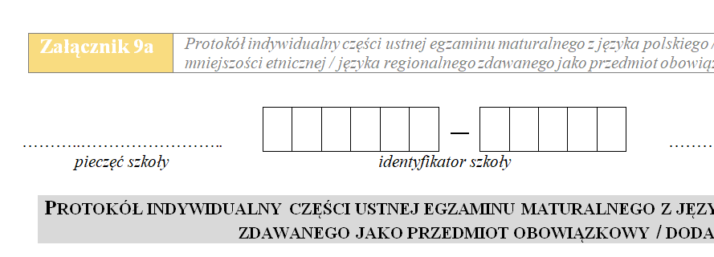
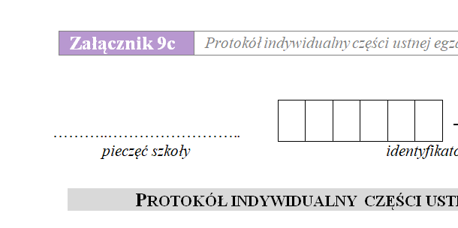
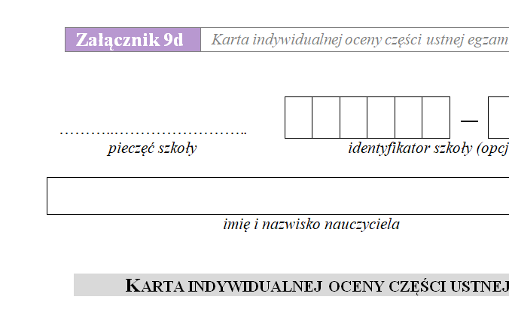
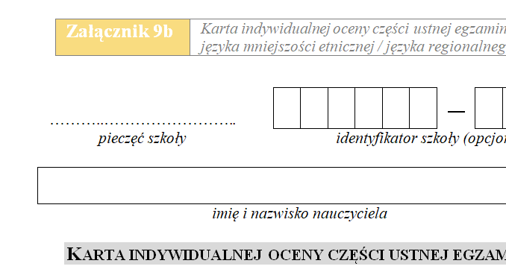
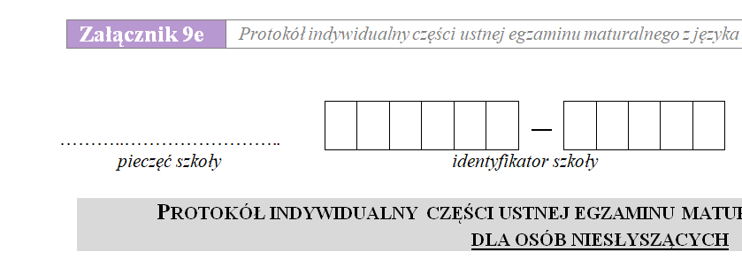
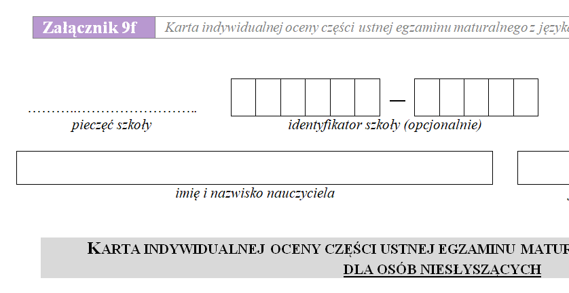
Język polski w części ustnej (9-22 maja)
Nowa formuła (wypowiedź)
Stara formuła (prezentacja)

Slide 23
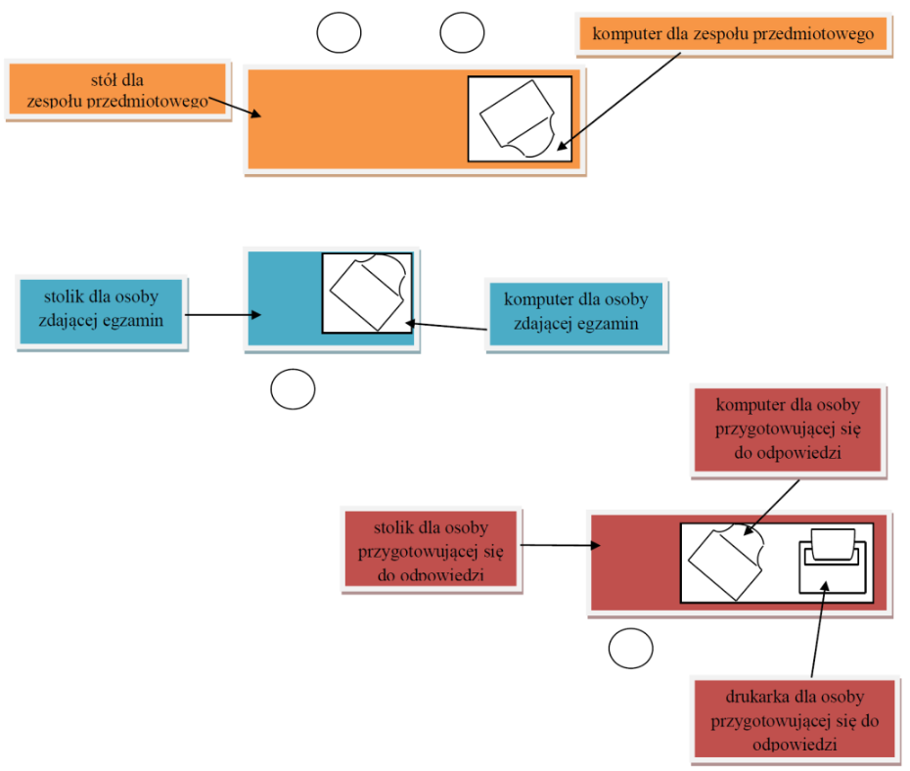
Język polski w części ustnej organizacja egzaminu przy użyciu komputera
Należy wyznaczyć osobę, która:
  sprawdzi przygotowanie komputerów, podłączenie drukarki
  utworzy przed rozpoczęciem egzaminu folder zawierający wszystkie 210 zadań, sprawdzi, czy pliki się otwierają i przypilnuje usunięcie folderu po skończonym w danym dniu egzaminie
  skontroluje właściwe przygotowanie sali

Slide 24
Język polski w części ustnej przebieg egzaminu
 | Wydruki papierowe | Komputer
Czynności wstępne | Zdający, po okazaniu dokumentu tożsamości, wchodzi do sali w ustalonej kolejności
Losowanie zadania | Zdający losuje bilet z numerami zadań spośród wszystkich biletów umieszczonych w pojemniku
 | Przewodniczący ZP przekazuje zdającemu wydruk zgodny z numerem wylosowanego zadania | Pod nadzorem członka ZP zdający otwiera plik zgodny z numerem wylosowanego zadania
 | Wylosowane bilety z numerami zadań nie wracają do puli biletów, z której losują kolejni zdający przystępujący do części ustnej egzaminu danego dnia przed danym zespołem przedmiotowym.
Przebieg egzaminu | Zdający, przygotowując się, nie może robić notatek na wydruku zadania, ale wyłącznie na kartkach z pieczątką szkoły | Zdający może wydrukować zadanie egzaminacyjne, ale notatki robi tylko na kartkach z pieczątką szkoły
 | Po zakończeniu przygotowania zdający rozpoczyna wypowiedź, korzystając z wydruku zadania i własnych notatek | Po zakończeniu przygotowania zdający zamyka plik z zadaniem na komputerze, z którego dotychczas korzystał i otwiera plik ze swoim zadaniem na komputerze przeznaczonym dla osoby zdającej; korzysta ze swoich notatek.
Po zakończeniu egzaminu | Kartki z notatkami, wylosowany bilet oraz wydruk zadania egzaminacyjnego zdający przekazuje przewodniczącemu ZP. Notatki przechowywane są co najmniej 10 dni, a następnie niszczone

Slide 25
Egzaminy ustne dokumentowanie i przekazanie wyników
Po zakończeniu wszystkich egzaminów ustnych dyrektor szkoły niezwłocznie:
  wprowadza wyniki indywidualne do Hermesa i przesyła do OKE (w Hermesie usuwa zdających, którzy nie uzyskali promocji),
  wypełnia w dwóch egzemplarzach:
    Protokół zbiorczy części ustnej egzaminu maturalnego (zał. 12a)
    Wykaz zdających część ustną z języka polskiego (zał. 12b)
    Wykaz zdających część ustną z języka obcego nowożytnego (zał. 12c)
  jeden egzemplarz tych dokumentów przekazuje do OKE w terminie dwóch dni od zakończenia egzaminów ustnych wraz z kopią zaświadczeń o uzyskanych tytułach finalistów/laureatów olimpiad.
Postępowanie z materiałami egzaminacyjnymi:
materiały z przebiegu egzaminu z języka polskiego (CD, wydruki zadań, bilety, notatki zdających) przechowywane są nie dłużej niż 10 dni (czas na odwołania od procedur egzaminacyjnych), a następnie niszczone;
zwrotnie przekazywane są do OKE zestawy zadań z języka obcego nowożytnego, chyba że będą zdający w czerwcu lub przewidujemy zdających w sierpniu – w takiej sytuacji zwracamy do OKE zestawy dopiero po przeprowadzeniu tych egzaminów w terminie dodatkowym/poprawkowym;
Protokoły indywidualne i Karty indywidualnej oceny przechowywane są zgodnie ze szkolną instrukcją kancelaryjną.

Slide 26
Organizacja i przeprowadzenie egzaminu maturalnego
w części pisemnej

Slide 27
Czas trwania egzaminów wg starej i wg nowej formuły dla arkuszy standardowych
Przedmiot | Poziom | stara formuła | nowa formuła
język polski | podstawowy | 170 | 170
 | rozszerzony | 180 | 180
matematyka | podstawowy | 170 | 170
 | rozszerzony | 180 | 180
język obcy nowożytny | podstawowy | 120 | 120
 | rozszerzony cz. I | 120 | 150
 | rozszerzony cz. II | 70
 | dwujęzyczny | 180 | 180
historia, wos | podstawowy | 120 | -
 | rozszerzony | 180 | 180
biologia, chemia, fizyka, geografia | podstawowy | 120 | -
 | rozszerzony | 150 | 180
informatyka | podstawowy czI | 75 | -
 | podstawowy cz.II | 120 | -
 | rozszerzony cz.I | 90 | 60
 | rozszerzony cz.II | 150 | 150
filozofia, historia sztuki, język łaciński i kultura antyczna, wiedza o tańcu | podstawowy | 120 | -
 | rozszerzony | 180 | 180
przedmioty w językach obcych |  | 80 | 80

Slide 28
Organizacja egzaminu maturalnego w części pisemnej
W tej samej sali można zorganizować egzaminy w starej i nowej formule (w tym dla zdających z różnych typów szkół, a także dla zdających piszących w wydłużonym o 30 minut czasie) z następujących przedmiotów:
  język polski – poziom podstawowy
  matematyka – poziom podstawowy
  język polski – poziom rozszerzony
  matematyka – poziom rozszerzony
  historia / wos / biologia / chemia / fizyka / geografia / historia sztuki – niezależnie od poziomu
  przedmioty zdawane w języku obcym
  informatyka (jeśli nie ma możliwości rozdzielenia)

Slide 29
Organizacja egzaminu maturalnego w części pisemnej
Nie można przeprowadzać egzaminu w jednej sali z języka obcego nowożytnego:
  na poziomie podstawowym w „starej” i „nowej” formule
  na poziomie rozszerzonym w „starej” i „nowej” formule
  dla zdających niesłyszących i słabosłyszących (bez płyty)
  dla zdających korzystających z dostosowanej płyty
W oddzielnej sali powinien być zorganizowany egzamin dla osób korzystających z następujących dostosowań:
  słabo widzących (czas wydłużony o 50%)
  korzystających z komputera
  pracujących z nauczycielem wspomagającym

Slide 30
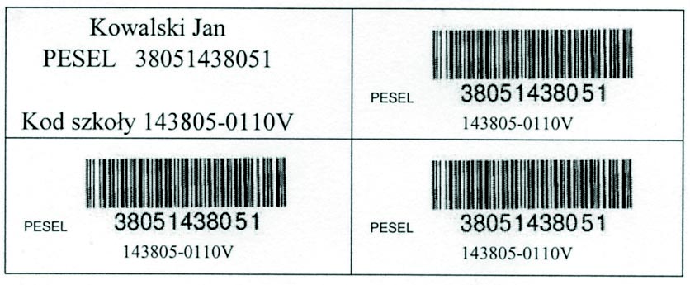
Kodowanie arkuszy egzaminacyjnych
Zdający:
wykorzystuje na egzaminie dwie naklejki – jedną na stronę tytułową arkusza, drugą na kartę odpowiedzi
zapisuje numer PESEL na stronie tytułowej i na karcie odpowiedzi (sprawdza jego zgodność z wydrukowanym na naklejce
Zespół nadzorujący:
Zaznacza dysleksję i dyskalkulię na stronie tytułowej i na karcie odpowiedzi

Slide 31
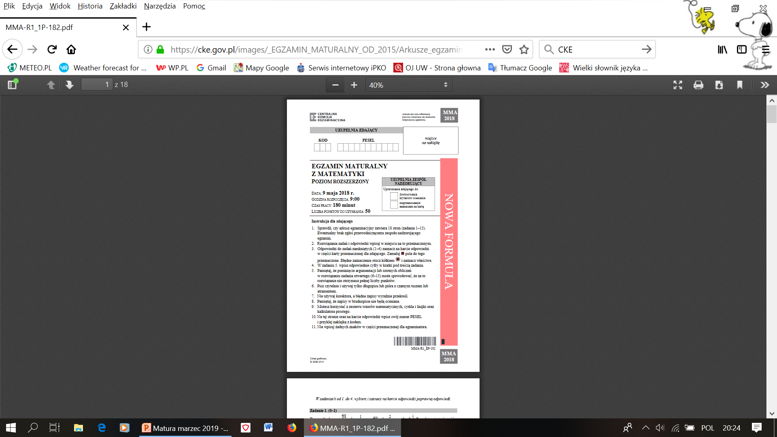
Strona tytułowa
arkusza
w „nowej formule”

Slide 32
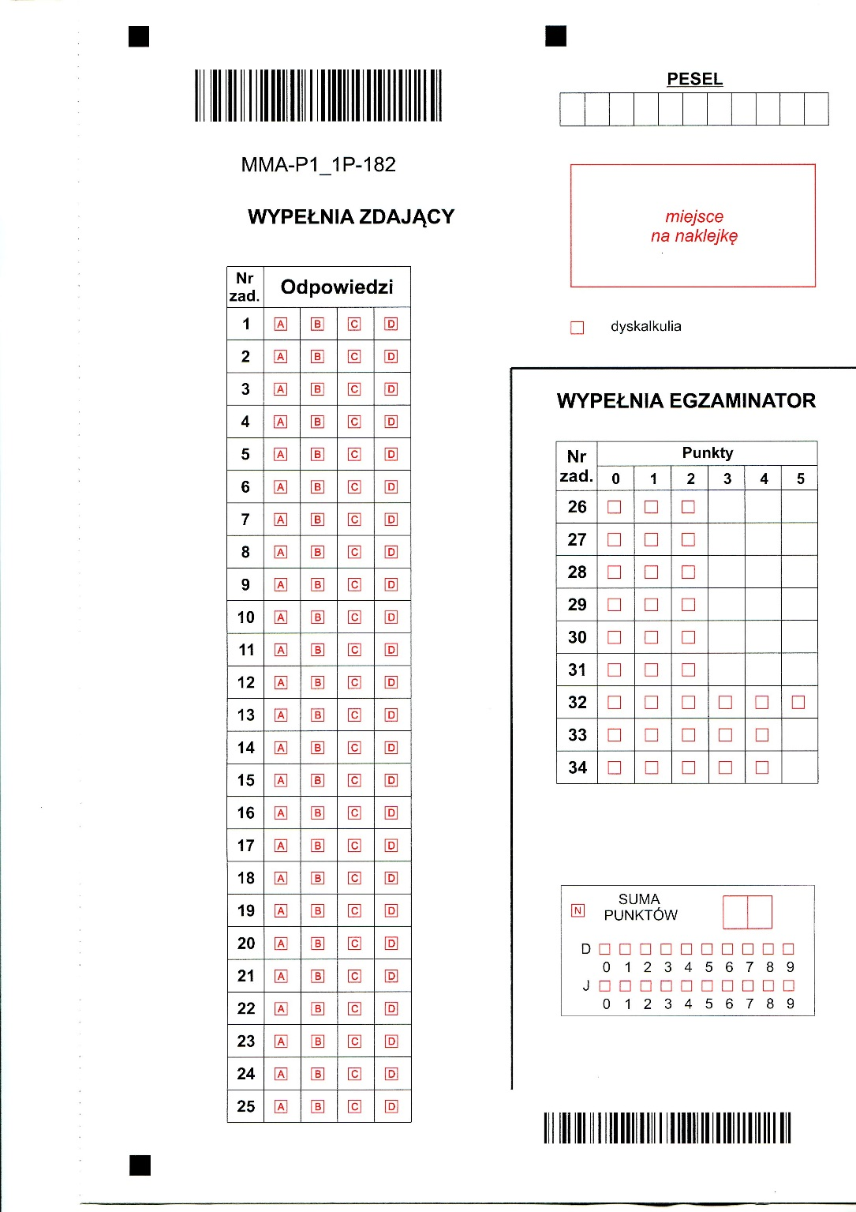
Karta odpowiedzi
arkusza z matematyki na poziomie podstawowym
Wypełnia zespół nadzorujący
Wypełnia zdający

Slide 33
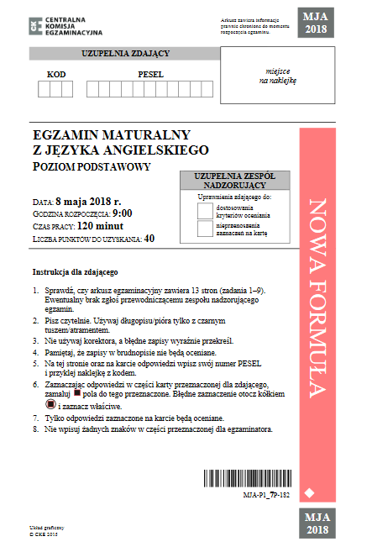
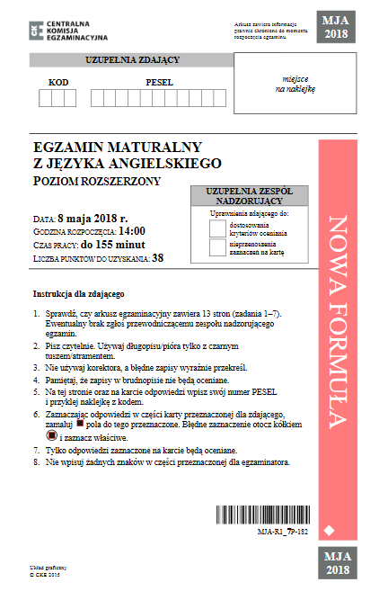
Arkusze dostosowane

Slide 34
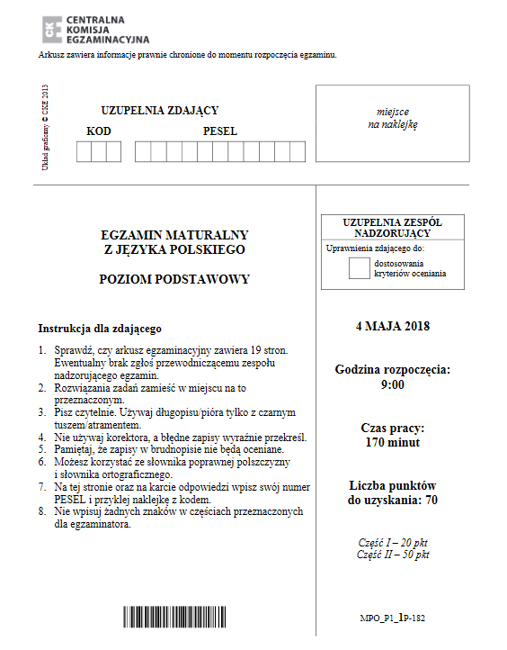
Strona tytułowa
arkusza
w „starej formule”
Symbol arkusza

Slide 35
Symbole stosowane do oznaczenia arkuszy egzaminacyjnych
Przykładowy symbol arkusza: MJA-P1_1P_192
Przedmiot | Poziom egzaminu | Typ arkusza | Numer sesji
Język Angielski | P1 – podstawowy | 1P – standardowy | 192
 |  | 2P – z autyzmem i zesp. A.
 |  | 3P – słabo słyszący
 |  | 4P – słabo widzący
 |  | 6P – niewidomi
 |  | 7P - niesłyszący
 | R1 – rozszerzony
 | D1 – dwujęzyczny
w zał. 15. P=A
Symbole dla arkuszy dla zdających z MPD i z niepełnosprawnością sprzężoną
oznaczone są w przekazanym SWP zamówieniu.

Slide 36
Przed egzaminem – o co należy zadbać i czego pilnować
W stosownym czasie przed egzaminem z języka obcego przeprowadzić próbę odsłuchania tekstu z CD (np. z ubiegłego roku) w danej sali ze zdającymi egzamin w tym roku.
Sprawdzić przygotowanie sal egzaminacyjnych, w tym: czy jest zegar w widocznym miejscu, czy nie ma pomocy dydaktycznych z zakresu danego przedmiotu, czy jest woda i jednorazowe kubeczki lub czy zdający są poinformowani o możliwości wniesienia wody.
Wywiesić listy zdających na drzwiach sal egzaminacyjnych.
Upewnić się co do dyspozycyjności członków zespołów nadzorujących.
Przeprowadzić instruktaż dla członków zespołów nadzorujących.
Przekazać odpowiednie materiały członkom zespołu nadzorującego, którzy zostali wyznaczeni do wpuszczania zdających na salę egzaminacyjną.
W obecności przewodniczących ZN i przedstawicieli zdających otworzyć przezroczyste opakowania z materiałami egzaminacyjnymi i przydzielić arkusze/CD na poszczególne sale (uwaga: zamawiane dodatkowo – poza Hermesem – materiały egzaminacyjne dla zdających o szczególnych potrzebach edukacyjnych będą specjalnie oznakowane).
Odpowiednią liczbę arkuszy i zwrotnych (bezpiecznych) kopert przekazać przewodniczącym ZN.
Dopilnować, aby arkusze egzaminacyjne rozdano zdającym o godzinie podanej w harmonogramie egzaminu maturalnego.

Slide 37
Materiały przekazywane członkom ZN
Wykaz zdających w danej sali egzaminacyjnej (załącznik 15) - wydruk z Hermesa.
Pomoce na dany egzamin (słowniki, wybrane wzory na egzaminy wg starej i/lub nowej formuły), dodatkowe długopisy z czarnym wkładem.
Wzór planu sali egzaminacyjnej z oznaczonymi miejscami dla członków zespołu nadzorującego i sektorami dla zdających wg różnych formuł / poziomów
Numery do losowania miejsc dla zdających.
Protokół przebiegu części pisemnej egzaminu maturalnego w danej sali (załącznik 16). Przerwanie i unieważnienie egzaminu maturalnego z danego przedmiotu (załącznik 18).
Naklejki z kodem szkoły i numerem PESEL (po 2 szt. dla każdego zdającego).
Informację o godzinach rozpoczynania i trwania egzaminu wg starej i/lub wg nowej formuły

Slide 38
Wzór planu sali egzaminacyjnej

Slide 39
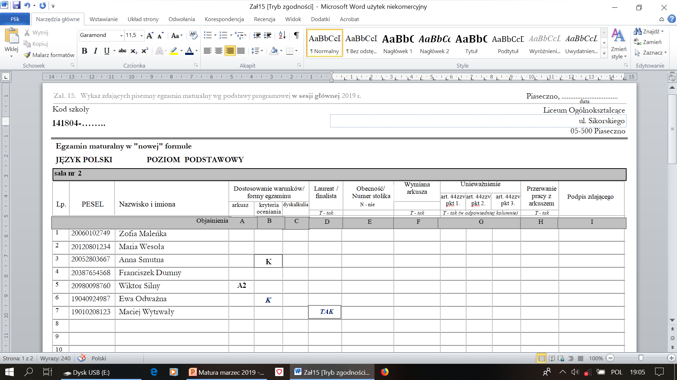
Załącznik 15 – wykaz uczniów w sali – wydruk z Hermesa
Arkusze pozasystemowe, np. A2/4, a także dostosowane kryteria oceniania
w przypadku cudzoziemców i osób z trudnościami adaptacyjnymi – powinny być oznaczone przed rozdaniem wykazów

Slide 40
Zadania zespołu nadzorującego
(przed godz. 9.00 lub godz. 14.00)
Wpuścić zdających do sali po: sprawdzeniu tożsamości, przypomnieniu o telefonie komórkowym, wylosowaniu miejsca, podpisaniu się na liście (załącznik 15) i przekazaniu 2 naklejek z kodem szkoły i PESELEM.
Uzupełnić Wykaz zdających w danej sali (załącznik 15) o numery wylosowanych miejsc i zaznaczenie (N) nieobecności.
Uwaga: przy nazwisku absolwentów przystępujących w innych komisjach piszemy – przystępuje w OKE ……..
Poinformować zdających o:
  czasie rozpoczynania i trwania egzaminu / poszczególnych poziomów / części egzaminu wg starej i/lub nowej formuły;
  zasadach zachowania się podczas egzaminu i sposobie korzystania z pomocy, przyborów, wody;
  zakazie wnoszenia urządzeń telekomunikacyjnych i korzystania z nich;
  zasadach kontaktowania się z zespołem nadzorującym;
  sposobie kodowania arkuszy i kart odpowiedzi;
  konieczności zapoznania się z instrukcją na pierwszej stronie arkusza;
  udzielaniu odpowiedzi czarnym długopisem lub piórem z czarnym atramentem;
  konieczności zaznaczenia odpowiedzi do zadań zamkniętych na karcie odpowiedzi w arkuszach z języków obcych nowożytnych, matematyki…
  sposobie zachowania się po zakończeniu egzaminu / danej części egzaminu;
  godzinie przybycia na następną część egzaminu (język obcy – poziom rozszerzony wg starej formuły, informatyka, przedmioty w języku obcym).

Slide 41
Zadania zespołu nadzorującego
(w trakcie egzaminu)
Rozdać arkusze egzaminacyjne o godzinie wskazanej w harmonogramie jako czas rozpoczęcia egzaminu / danej części egzaminu (9:00 lub 14:00). Dopilnować, aby zdający otrzymali arkusze zgodnie z zadeklarowanym egzaminem, czyli wg starej lub nowej formuły na danym poziomie egzaminu.
Poprosić zdających o sprawdzenie kompletności arkuszy i zakodowanie się; sprawdzić poprawność kodowania arkuszy.
Zapisać (na tablicy) czas rozpoczęcia i zakończenia egzaminu określony dla starej i/lub nowej formuły i danego poziomu egzaminu.
Nadzorować przebieg egzaminu, a w szczególności samodzielność pracy zdających (członkowie ZN powinny zając miejsca przewidziane w planie sali egzaminacyjnej i odpowiadać za określona grupę absolwentów).
Dopilnować, aby zdający kończyli egzamin (wychodzili z sali egzaminacyjnej) zgodnie z czasem określonym dla starej i/lub nowej formuły dla danego poziomu egzaminu.

Slide 42
Zadania zespołu nadzorującego
(po zakończeniu egzaminu)
Zebrać arkusze egzaminacyjne, segregując wg formuły egzaminu / poziomu.
Sprawdzić zgodność liczby arkuszy z Wykazem zdających (załącznik 15).
Zaznaczyć dysleksję (i dyskalkulię na matematyce) na stronie tytułowej arkuszy i kartach odpowiedzi zdających oznaczonych odpowiednio literą K i T na Wykazie zdających (załącznik 15).
Uzupełnić Wykaz zdających (załącznik 15) o laureatów i finalistów olimpiad; wymianę arkusza; unieważnienia; przerwanie pracy z arkuszem.
Podpisać Wykaz zdających (załącznik 15)

Slide 43
Zadania zespołu nadzorującego
(po zakończeniu egzaminu)
Spakować do zwrotnych (bezpiecznych) kopert oddzielnie:
  arkusze z różnych poziomów i różnych formuł egzaminu;
  arkusze z matematyki zdających z dyskalkulią (z dopiskiem na kopercie DYSKALKULIA);
  arkusze zdających z innych OKE (z dopiskiem np. OKE KRAKÓW, OKE POZNAŃ…);
  arkusze w brajlu;
  arkusze dla niesłyszących (A7) z języka angielskiego, j. polskiego;
  arkusze z poszczególnych przedmiotów zdawanych dwujęzycznie.
Opisać zwrotne (bezpieczne) koperty oddzielnie dla każdej wskazanej powyżej grupy arkuszy (bezpieczne koperty przekazane na daną salę egzaminacyjną mogą być wcześniej opisane, a członkowie ZN uzupełnią tylko liczbę arkuszy).
Zakleić zwrotne (bezpieczne) koperty na danej sali egzaminacyjnej w obecności przedstawicieli zdających.
Wypełnić Protokół przebiegu części pisemnej egzaminu maturalnego z danego przedmiotu w danej sali (załącznik 16).

Slide 44
Zadania zespołu nadzorującego
(przed i po zakończeniu egzaminu)
Uwaga: jeżeli egzamin jest dwuczęściowy (język obcy poziom rozszerzony wg starej formuły, informatyka) – to zespół nadzorujący:
pobiera arkusze oddzielnie na każdą część egzaminu;
po każdej części egzaminu przekazuje dyrektorowi zaklejone zwrotne (bezpieczne) koperty z arkuszami;
po zakończeniu wszystkich części egzaminu przekazuje dyrektorowi wypełniony protokół z sali i wykaz zdających.
Uwaga: po drugiej części egzaminu z języka obcego nowożytnego na poziomie rozszerzonym w „starej” formule nie należy odrywać kart odpowiedzi, lecz spakować arkusz w całości do bezpiecznej koperty.

Slide 45
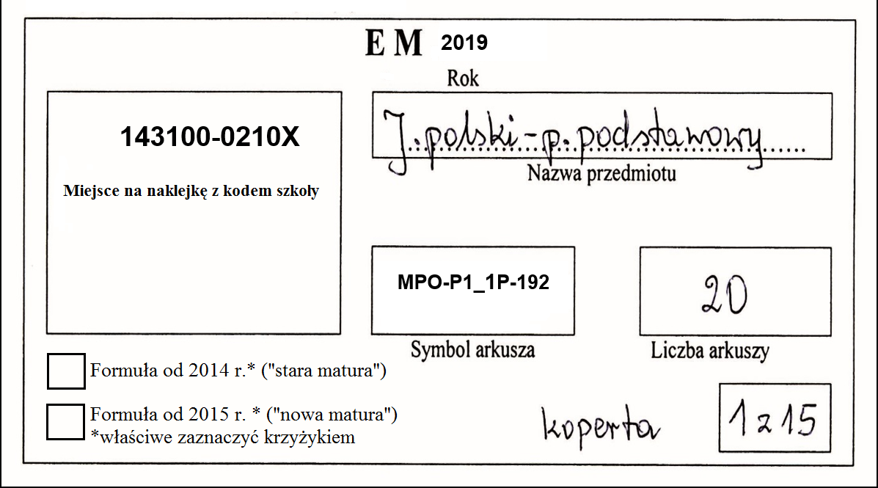
Opis kopert zwrotnej
lub ręcznie wpisany kod

Slide 46
Opis koperty zwrotnej
  Pod nazwą przedmiotu na zwrotnej (bezpiecznej) kopercie należy dopisać odpowiednio:
  STARA FORMUŁA
  NOWA FORMUŁA
  PRACA WYKONANA Z NAUCZYCIELEM WSPOMAGAJĄCYM (liczymy jako 1 arkusz)
  PRACA PISANA NA KOMPUTERZE
  EGZAMIN W DOMU / SZPITALU
  DYSKALKULIA
  OKE w KRAKOWIE

Slide 47
Redystrybucja materiałów egzaminacyjnych
Za przygotowanie materiałów egzaminacyjnych do oddania OKE odpowiada dyrektor/przewodniczący zespołu egzaminacyjnego
Dyrektor
odbiera od przewodniczących zespołów nadzorujących materiały przekazane na egzamin;
numeruje bezpieczne koperty oddzielnie:
  z każdego poziomu danego przedmiotu zdawanego wg nowej formuły (z informatyki niezależna numeracja dotyczy także każdej części egzaminu)
  z każdego poziomu danego przedmiotu zdawanego wg starej formuły (z języka obcego nowożytnego na poziomie rozszerzonym i z informatyki niezależna numeracja dotyczy także każdej części egzaminu);
wypełnia Protokół zbiorczy przebiegu części pisemnej egzaminu maturalnego z danego przedmiotu (załącznik 17);
przygotowuje materiały egzaminacyjne do przekazania dla kuriera OKE.

Slide 48
Redystrybucja materiałów egzaminacyjnych
Dyrektor pakuje do papierowej koperty:
Protokół zbiorczy części pisemnej egzaminu maturalnego z danego przedmiotu (załącznik 17)
wraz z załącznikami:
Wykazem zdających w danej sali (załącznik 15);
planem rozmieszczenia osób w danej sali egzaminacyjnej;
protokołem Przerwania i unieważnienia egzaminu maturalnego z danego przedmiotu (załącznik 18) wraz z arkuszem zdającego. UWAGA: prosimy także przefaksować protokół Przerwania i unieważnienia egzaminu (22 457 03 45);
kopią zaświadczenia laureata i finalisty potwierdzoną za zgodność z oryginałem;
kopią wykazu zawartości przesyłki dostarczonej przez dystrybutora.
Uwaga: niezaklejoną papierową kopertę z dokumentacją egzaminu należy zapakować do białego pudełka z odpowiednią naklejką
UWAGA:
do dystrybucji j. polskiego będą dodane bezpieczne koperty do oddzielnego zapakowania arkuszy zdających z innych OKE i zdających z dyskalkulią;
wypełniając pkt. C. Protokołu zbiorczego należy uwzględnić tylko liczbę zwrotnych kopert otrzymanych i wykorzystanych, A LICZBĘ KOPERT PRZEKAZANYCH DO OKE wypełnić w protokole ostatniego egzaminu (niewykorzystane zwrotne koperty włożyć w pudełko z dokumentacją ostatniego egzaminu przeprowadzonego w danej szkole).

Slide 49
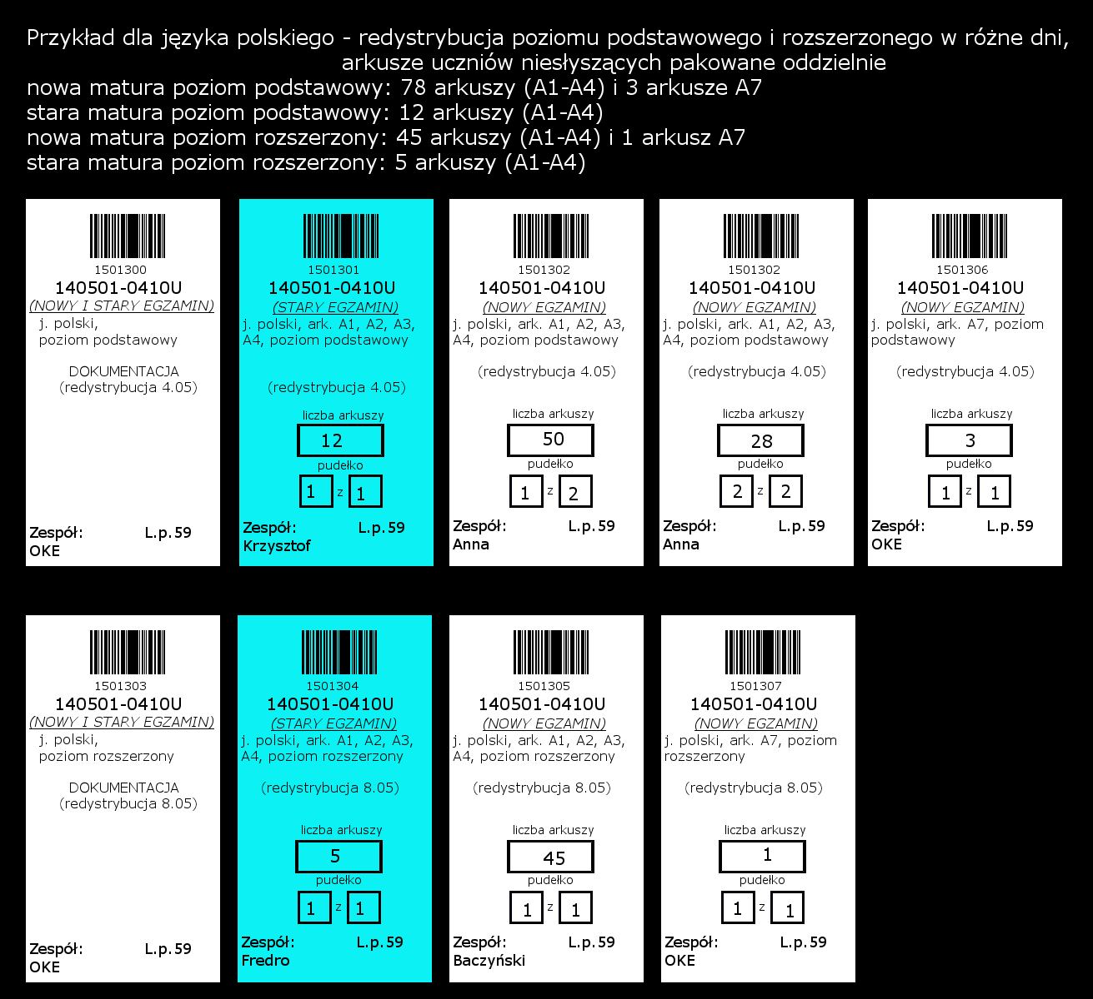
Pieczątka
Szkoły
IDENTYFIKATOR SZKOŁY
Nazwa przedmiotu
DOKUMENTACJA
białe wąskie pudełko

Slide 50
Nie wkładamy do żadnego pudełka
Do pudełka
z dokumentacją
Pieczątka
Szkoły
IDENTYFIKATOR SZKOŁY
Nazwa przedmiotu
ARKUSZE
NIEWYKORZYSTANE
Liczba arkuszy …….
p
Pieczątka
Szkoły
IDENTYFIKATOR SZKOŁY
Nazwa przedmiotu
ARKUSZE Z USTERKAMI
Liczba arkuszy ……
Pozostają w szkole

Slide 51
Pakowanie i opisywanie pudełek
Zwrotne koperty z materiałami egzaminacyjnymi pakujemy do odpowiednich pudełek zgodnie z opisem na etykietach dotyczących tych egzaminów.
W oddzielnych pudełkach umieszczamy zwrotne (bezpieczne) koperty tylko z danego poziomu danego egzaminu zdawanych wg danej formuły.
(będą pudełka i specjalne naklejki do zapakowania bezpiecznych kopert z materiałami niewidomych i niesłyszących z j. polskiego i z j. angielskiego)
Uwaga:
W jednym pudełku umieszczamy bezpieczne koperty z egzaminów dwuczęściowych tj.:
z obu części poziomu podstawowego z informatyki (P1+P2) wg starej formuły;
z obu części poziomu rozszerzonego z informatyki; (R1+R2) wg starej formuły;
z obu części poziomu rozszerzonego z informatyki; (R1+R2) wg nowej formuły;
z obu części poziomu rozszerzonego z języka obcego (R1+R2) wg „starej” formuły;
Uzupełniamy naklejkę na pudełku poprzez wpisanie na niej liczby prac znajdujących się w bezpiecznych kopertach w danym pudełku. Następnie numerujemy pudełka niezależnie z każdego poziomu egzaminu (według zasady 1/3, 2/3, 3/3).
UWAGA!! Pudełko z dokumentacją NIE JEST WLICZANIE do liczby pudełek z arkuszami.

Slide 52
Przykład naklejek dotyczących języka polskiego
(1P - 4P)
7P
(1P - 4P)
(1P - 4P)
7P
(1P - 4P)
NOWA I STARA FORMUŁA
STARA FORMUŁA
NOWA FORMUŁA
NOWA FORMUŁA
NOWA FORMUŁA
4P
1P, 2P, 3P
4P
1P, 2P, 3P
4P
1P, 2P, 3P
7P
NOWA I STARA FORMUŁA
STARA FORMUŁA
NOWA FORMUŁA
NOWA FORMUŁA
4P
1P, 2P, 3P
4P
1P, 2P, 3P
7P
5
5
5
5

Slide 53
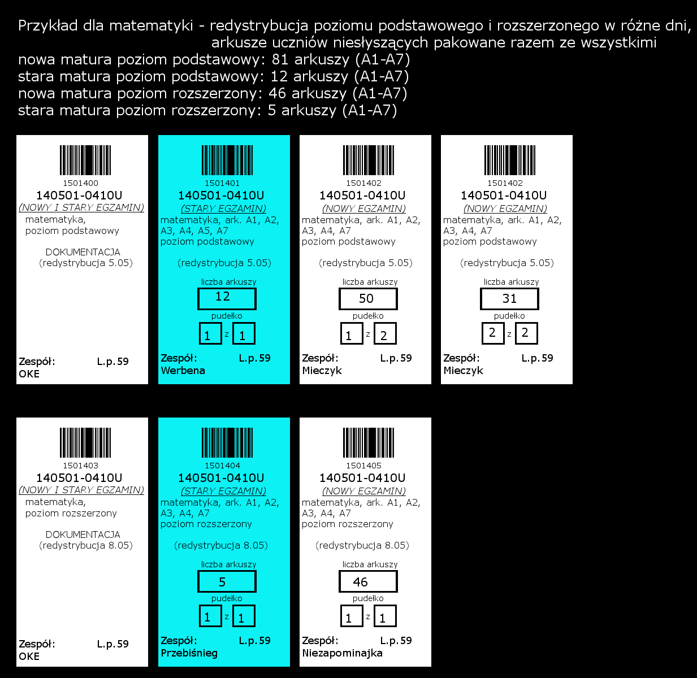

Przykład naklejek dotyczących matematyki
(1P - 7P)
(1P - 7P)
(1P - 7P)
(1P - 7P)
NOWA I STARA FORMUŁA
STARA FORMUŁA
NOWA FORMUŁA
NOWA FORMUŁA
3P,4P, 7P
1P, 2P
3P, 4P, 7P
1P, 2P
3P, 4P, 7P
1P, 2P
NOWA I STARA FORMUŁA
STARA FORMUŁA
NOWA FORMUŁA
3P, 4P, 7P
1P, 2P
3P, 4P, 7P
1P, 2P
OKE Poznań

Slide 54
DYSTRYBUCJA I REDYSTRYBUCJA MATERIAŁÓW CZĘŚCI PISEMNEJ EGZAMINU MATURALNEGO
SESJA WIOSENNA 2019
terminy poszczególnych egzaminów od 6 do 24 maja 2019 r.
terminy dystrybucji prowadzonej przez CKE:
6, 7, 8, 13 maja 2019 r. w godz. 5.00-7.30
(od 5.00 dyżur w OKE – 22 457 03 35; fax. 22 457 03 45)
terminy redystrybucji prowadzonej przez OKE:
6, 7, 10, 15, 17, 21, 24 maja 2019
(w tych dniach dyżur w OKE do 19.00 – 22 457 03 35)

Slide 55
Aplikacje internetowe do wypełnienia po egzaminie
Zgłaszanie nieobecnych po każdym egzaminie
Aplikacja będzie dostępna w internecie
Adres www: https://okeserwisy.azurewebsites.net
Login: Kod szkoły
Hasło: Hasło jest takie, jak oryginalne hasło do Systemu Wymiany Plików
(wypełnioną listę drukujemy i dołączamy do protokołu zbiorczego, który przekazujemy w dokumentacji)
Informacja o dostosowaniach wykorzystanych przez abiturientów na egzaminach
- do wypełnienia w czerwcu

Slide 56
Egzamin w terminie dodatkowym
Termin | Zadanie/Działanie | Załączniki (dokumentowanie)
W dniu egzaminu | Przyjęcie od absolwenta lub jego rodziców udokumentowanego wniosku o przystąpienie do egzaminu w terminie dodatkowym | Załącznik 6
Następnego dnia | Przekazanie przez dyrektora szkoły wniosku wraz z dokumentami do OKE | Załącznik 6
2 dni od dnia otrzymania wniosku | Rozpatrzenie wniosku przez dyrektora OKE
Do końca maja | OKE informuje o miejscu przeprowadzenia egzaminu (egzaminy ustne w szkole macierzystej) | Ogłoszenie na stronie www.oke.waw.pl
3-19 czerwca 3-8 czerwca | Egzaminy pisemne w terminie dodatkowym Egzaminy ustne | Harmonogram egzaminów ogłoszony przez dyrektora CKE
Notes:
W Procedurach jest zalecenie dokonania odsłuchu testowego z udziałem zdających, np. w dniu poprzedzającym egzamin, z zastosowaniem płyt CD z ubiegłych lat
W ankietach, które wypełniali uczniowie klas I szkół ponadgimnazjalnych wielu uczniów zwracało uwagę na złą jakość dźwięku odtworzonego z płyty CD

Slide 57
Przekazanie wyników i świadectw dojrzałości
Termin | Zadanie/Działanie | Miejsce
koniec kwietnia | Przekazanie absolwentom loginów umożliwiających dostęp do indywidualnych wyników w aplikacji elektronicznej | Szkoły macierzyste
4 lipca | Udostepnienie wyników dyrektorom szkół | System Wymiany Plików
 | Przekazanie świadectw dojrzałości i aneksów do świadectw | Miejsce i termin podane na stronie OKE
Notes:
W Procedurach jest zalecenie dokonania odsłuchu testowego z udziałem zdających, np. w dniu poprzedzającym egzamin, z zastosowaniem płyt CD z ubiegłych lat
W ankietach, które wypełniali uczniowie klas I szkół ponadgimnazjalnych wielu uczniów zwracało uwagę na złą jakość dźwięku odtworzonego z płyty CD

Slide 58
Egzamin w terminie poprawkowym
(w przypadku niezdania jednego egzaminu obowiązkowego)
Termin | Zadanie/Działanie | Załączniki (dokumentowanie)
do 11 lipca | Zebranie pisemnych oświadczeń absolwentów o zamiarze przystąpienia do egzaminu w terminie poprawkowym | Załącznik 7a/7b
do 15 lipca | Przekazanie do OKE informacji o absolwentach, którzy złożyli oświadczenie | Aplikacja elektroniczna
do 9 sierpnia | Poinformowanie zdających o miejscu przeprowadzenia egzaminu (szkoła macierzysta lub wskazana przez OKE) | Ogłoszenie na stronie www.oke.waw.pl
20 sierpnia 20-21 sierpnia | Egzamin poprawkowy w części pisemnej Egzamin poprawkowy w części ustnej
11 września | Odebranie świadectw i informacji o wynikach egzaminów w sesji poprawkowej
Notes:
W Procedurach jest zalecenie dokonania odsłuchu testowego z udziałem zdających, np. w dniu poprzedzającym egzamin, z zastosowaniem płyt CD z ubiegłych lat
W ankietach, które wypełniali uczniowie klas I szkół ponadgimnazjalnych wielu uczniów zwracało uwagę na złą jakość dźwięku odtworzonego z płyty CD

Slide 59
Unieważnienia egzaminu

Slide 60
Kto i dlaczego może unieważnić egzamin?
Przewodniczący zespołu egzaminacyjnego w sytuacji:
  stwierdzenia niesamodzielności rozwiązywania zadań podczas egzaminu;
  wniesienia i/lub korzystania z urządzeń telekomunikacyjnych albo materiałów lub pomocy niewymienionych w komunikacie dyrektora CKE;
  zakłócenia przez absolwenta przebiegu egzaminu.
Dyrektor OKE lub dyrektor CKE w sytuacji:
  stwierdzenia przez egzaminatora niesamodzielnego rozwiązania zadania (fragmenty przepisane z internetu, identyczne rozwiązania w pracach z tej samej koperty itp.);
  zgłoszenia przez zdającego zastrzeżeń związanych z naruszeniem przepisów przeprowadzania egzaminu (dotyczy to najczęściej egzaminu ustnego);
  obiektywnych okoliczności prowadzących do naruszenia przepisów przeprowadzania egzaminów (zaginięcie przesyłki z materiałami, ujawnienie zadań, nagłe zakłócenie egzaminu itp.).

Slide 61
Unieważnienie egzaminu przez przewodniczącego zespołu egzaminacyjnego
Sposób postępowania:
przewodniczący zespołu przedmiotowego lub nadzorującego prosi do sali przewodniczącego zespołu egzaminacyjnego;
przewodniczący zespołu egzaminacyjnego po zapoznaniu się z okolicznościami podejmuje decyzję o przerwaniu i unieważnieniu i poleca zdającemu opuszczenie sali egzaminacyjnej (w przypadku egzaminu pisemnego odbiera arkusz egzaminacyjny);
przewodniczący zespołu egzaminacyjnego wypełnia formularz (zał. 18), a przewodniczący zespołu przedmiotowego/nadzorującego odnotowuje informację w odpowiednim protokole (zał.: 9a/ 10a/11a lub zał. 15 i zał. 16);
przewodniczący zespołu egzaminacyjnego uwzględnia informację o przerwaniu i unieważnieniu egzaminu w części ustnej odpowiednio w zał.: 12a, 12b, 12c, a części pisemnej w zał. 17;
przewodniczący zespołu egzaminacyjnego dołącza zał. 18 do protokołu zbiorczego egzaminu ustnego/pisemnego, a w przypadku egzaminu pisemnego również arkusz egzaminacyjny zdającego (wszystko w pudełku z DOKUMENTACJĄ danego egzaminu).
Uwaga: kopie ww. odpowiednich załączników pozostają w szkole.

Slide 62
Unieważnienie egzaminu maturalnego w przypadku zgłoszenia przez absolwenta uzasadnionych zastrzeżeń dotyczących naruszenia przepisów egzaminacyjnych
Zdający uznaje, ze naruszono przepisy dot. przeprowadzania egzaminu
2 dni robocze
Zdający wnosi zastrzeżenia wraz z uzasadnieniem do dyrektora OKE (zał. 22a)
7 dni od otrzymania zastrzeżeń
Dyrektor OKE rozpatruje zastrzeżenia i informuje zdającego o wyniku (zał. 22b)
Nie unieważnia egzaminu |  | Unieważnia egzamin (zał. 23a)
3 dni robocze od rozstrzygnięcia
Zdający może wnieść do dyrektora CKE zastrzeżenia (zał. 22c)
7 dni od wniesienia zastrzeżeń
Dyrektor CKE podejmuje ostateczne rozstrzygnięcie (nie można go zaskarżyć do SA)
Dyrektor CKE unieważnia egzamin (zał. 23b) | Dyrektor CKE nie unieważnia egzaminu

Slide 63
Unieważnienia egzaminu maturalnego ze względu na niesamodzielność rozwiązywania zadań
Egzaminator stwierdza niesamodzielność. OKE analizuje zgłoszenie. Dyrektor OKE nie podziela stanowiska egzaminatora.
Egzaminator stwierdza niesamodzielność. OKE analizuje zgłoszenie. Dyrektor OKE podziela stanowisko egzaminatora.
Dyrektor OKE – za pośrednictwem dyrektora szkoły – przekazuje zdającemu pisemną informację o zamiarze unieważnienia egzaminu (zał. 21a)
Dyrektor szkoły nie ma możliwości przekazania informacji zdającemu. Niezwłocznie informuje o tym dyrektora OKE.
7 dni po otrzymaniu informacji od dyrektora szkoły – dyrektor OKE podtrzymuje swoje stanowisko i - za pośrednictwem dyrektora szkoły - przekazuje zdającemu pisemną informację o unieważnieniu egzaminu wraz z uzasadnieniem (zał. 21c).

Slide 64
Zdający nie składa wniosku o wgląd – dyrektor OKE po 14 dniach od upływu terminu złożenia wniosku - unieważnia egzamin i - za pośrednictwem dyrektora szkoły - przekazuje zdającemu pisemną informację o unieważnieniu egzaminu (zał. 21c) | Zdający w ciągu 2 dni roboczych od otrzymania informacji o unieważnieniu składa wniosek do dyrektora OKE o wgląd do dokumentacji egzaminacyjnej (zał. 21b-A). Dyrektor OKE umożliwia w ciągu 7 dni od otrzymania wniosku zapoznanie się z dokumentacją i złożenie wyjaśnień (zał. 21b-B).
 | Dyrektor OKE po analizie złożonych wyjaśnień w ciągu 7 dni roboczych odstępuje od unieważnienia lub unieważnia egzamin i – za pośrednictwem dyrektora szkoły – przekazuje zdającemu pisemną informację o unieważnieniu egzaminu (zał. 21c)
Zdający w ciągu 3 dni roboczych od otrzymania informacji o unieważnieniu może złożyć do dyrektora CKE za pośrednictwem dyrektora OKE zastrzeżenia do rozstrzygnięcia dyrektora OKE (zał. 21d-A).
Dyrektor OKE może wówczas odstąpić od unieważnienia lub nie później niż następnego dnia od otrzymania zastrzeżeń przekazać dokumentację do dyrektora CKE.
Dyrektor CKE w ciągu 7 dni od otrzymania zastrzeżeń i dokumentacji egzaminacyjnej podejmuje ostateczne rozstrzygnięcie (zał. 21d-B) – jest to decyzja nie do zaskarżenia.

Slide 65
Wglądy, wnioski o weryfikację sumy punktów, odwołania do kolegium arbitrażowego
Absolwent składa wniosek o wgląd do pracy egzaminacyjnej (zał. 25a).
Absolwent występuje o weryfikację sumy punktów w odniesieniu do wskazanych zadań w danej pracy egzaminacyjnej (zał. 25b) w terminie 2 dni od dnia dokonania wglądu.
Dyrektor OKE przekazuje absolwentowi pisemną informację o wyniku weryfikacji w terminie 14 dni od daty otrzymania wniosku.
Absolwent wnosi odwołanie (zał. 25c) – za pośrednictwem dyrektora OKE - do Kolegium Arbitrażu Egzaminacyjnego w terminie 7 dni od dnia otrzymania informacji o wyniku weryfikacji.
Dyrektor OKE może uznać odwołanie i poinformować o tym absolwenta (zał. 25d) w terminie 7 dni od dnia otrzymania odwołania lub przesłać odwołanie do CKE (zał. 25e) i zawiadomić o tym absolwenta (zał. 25e).
Dyrektor CKE przekazuje odwołanie Kolegium Arbitrażu Egzaminacyjnego. Kolegium podejmuje rozstrzygnięcie i przekazuje je dyrektorowi CKE w terminie 21 (+ 7) dni od dnia otrzymania odwołania.
Dyrektor CKE przekazuje niezwłocznie rozstrzygniecie Kolegium dyrektorowi OKE i absolwentowi.

Slide 66
OKRĘGOWA KOMISJA EGZAMINACYJNA
w WARSZAWIE
00-844 WARSZAWA, Pl. Europejski 3
tel. 22 457 03 35
fax. 22 457 03 45
http://www.oke.waw.pl
e-mail info@oke.waw.pl

